Slide 1

Министерство образования и науки Республики Татарстан
ГАПОУ «Бугульминский машиностроительный техникум»
Разработка, внедрение и адаптация информационной системы сервисного центра по ремонту бытовой техники
Курсовой проект выполнил: студент 4 курса специальности «Прикладная информатика (по отраслям)» Казаков Д.И.

Slide 2
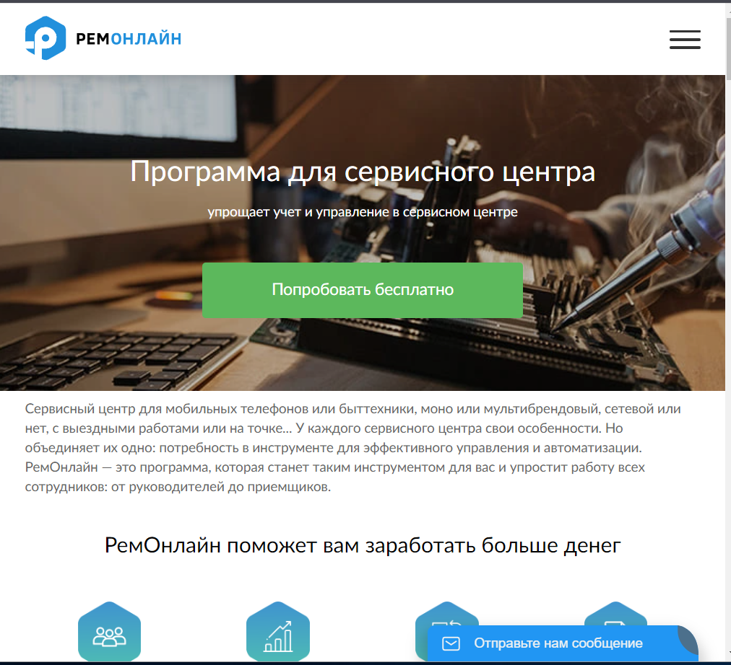
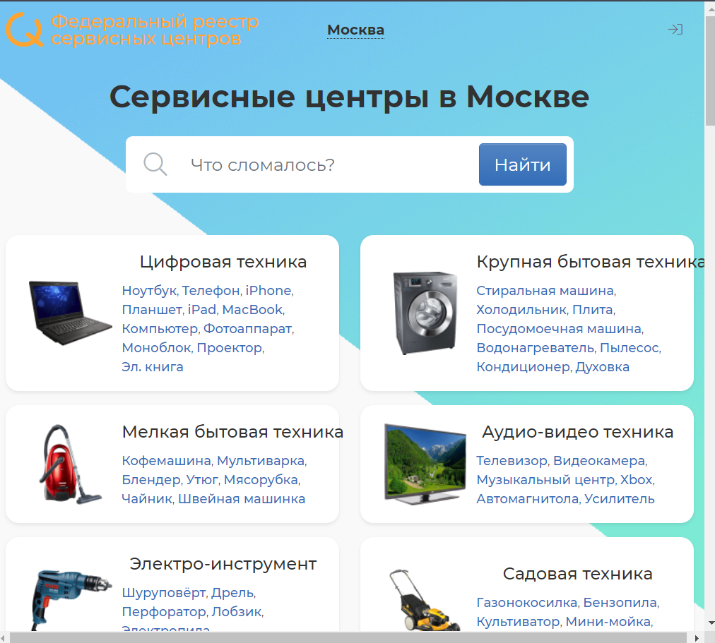
Анализ рынка

Slide 3
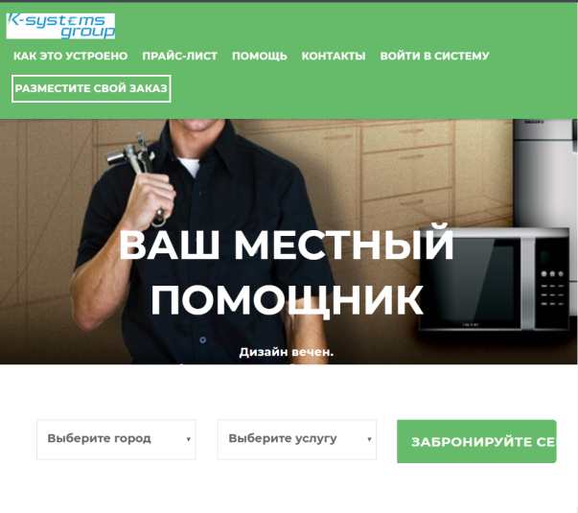

Цель
Создать сайт для сервисного центра по ремонту бытовой техники, который обеспечивает удобство, безопасность и интуитивно понятный интерфейс, чтобы пользователь мог без труда сделать заявку на вызов мастера.
Изучить функциональные возможности сервисных центров по ремонту бытовой техники.
Ознакомиться с рынком труда.
Определить целевую аудиторию.
Мониторинг потенциальных конкурентов из числа существующих созданных сайтов по ремонту техники.
Изучить основные принципы проектирования БД и приложения.
Изучить основные разработки пользовательского интерфейса.
Разработать техническое задание на проект.
Разработать сайт для сервисного центра по ремонту бытовой техники по изученному материалу.
Найти потенциальных пользователей сайтом сервисного центра.
Внедрить данный сайт на производство.
Дальнейшая поддержка сайта сервисного центра по потребностям заказчика.
Задачи

Slide 4
K-systems

Slide 5
